Slide 1
Projet 1.
Démarrez votre formation d’intégrateur web

Slide 2
Étape 1. Participez au webinaire de bienvenue
1- Le déroulement de la formation
1
2
3
Admission
Formation
Coaching
2- Les interlocuteurs
Le mentor
L’équipe d’OC
La communauté
3- Les ressources
Les cours
Les webinaires
Internet
4- Les conseils
- Le respect ses engagements
- La collaboration avec le mentor
- L’échange avec la communauté
- Explorer les ressources

Slide 3
Étape 2. Définissez votre objectif professionnel
1
Travailler en entreprise
2
Travailler en free-lance
3
Acheter un garage pour faire
de la rénovation de voiture

Slide 4
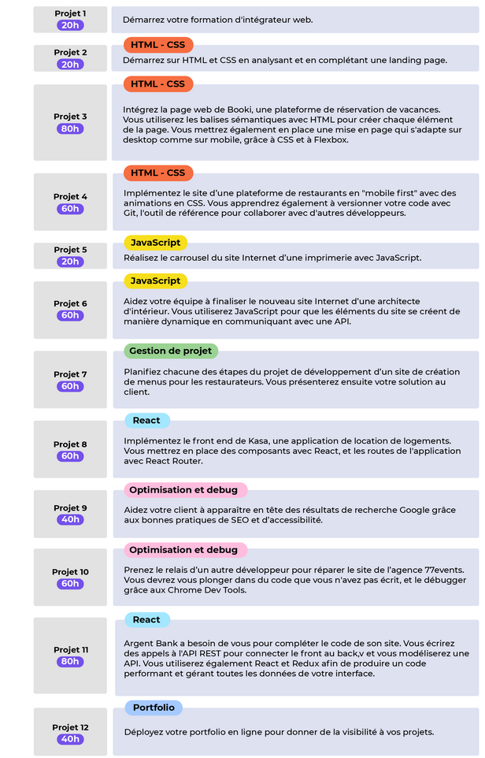
Étape 3. Découvrez les projets de votre parcours
⚠
⚠
⚠

Slide 5
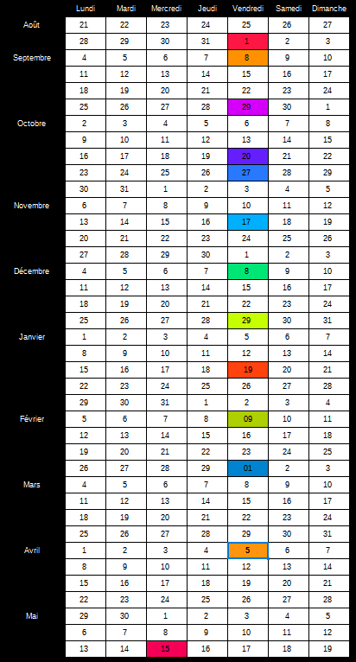
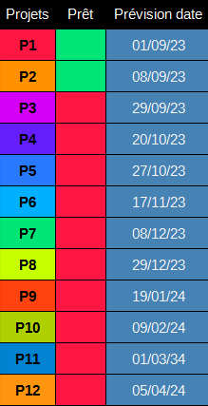
Étape 4. Fixez-vous des dates cibles pour terminer chaque projet
Normal mode

Slide 6
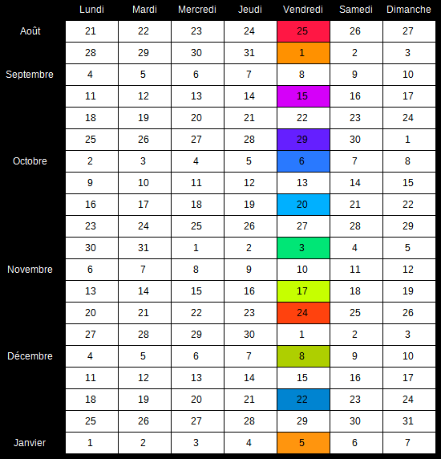
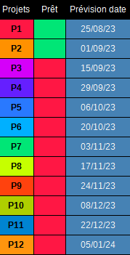
Étape 4. Fixez-vous des dates cibles pour terminer chaque projet
Hard mode
Les bonnes pratiques
- Travailler avec des horaires fixes
- Éviter les distractions

Slide 7

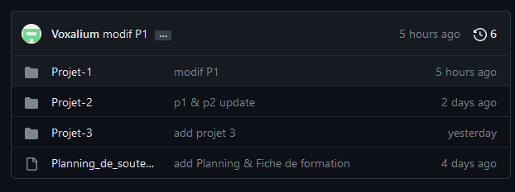

Étape 5. Définissez un ou plusieurs outil(s) de collaboration avec votre mentor
https://github.com/Voxalium/OC-IntegrateurWeb

Slide 8
FIN

